Slide 1

나만의 가계부
나만의 가계부
Date. 2015-03-30

Slide 2
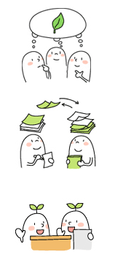
목차
CONTENTS
팀 소개
프로젝트 주제
주제 설정 동기
요구사항
ER다이어그램
Q&A
By. Angrymomo

Slide 3



1. 팀 소개
Introduction
B189070
장보현
B289074
이영기
B289089
조원태
By. Angrymomo

Slide 4
2. 프로젝트 주제
Subject
나만의 가계부 (家計簿) [가계부]
[명사]
-> 자신만의 가계부를 만든다.
By. Angrymomo

Slide 5
3. 주제설정 동기
Motive
->데이터베이스 프로젝트의 주제 선정 과정에서 요즘 학생들의 과소비와 용돈증발의 문제가 심각하다는것을 인식하였다. 그로인해 이를 막을 수 있는 방법을 고안하게 되었다. 우리는 가계부 시스템을 개발하여 보다 계획적인 생활과 경제력을 기를 수 있다고 생각하여 이번 주제를 선정하게 되었다.
By. Angrymomo

Slide 6
4. 요구사항
Requirement
1. 사용자는 로그인 페이지에서 각자 아이디를 생성하고, 생성한 아이디로 로그인하여 서비스를 이용한다.
2. 로그인 페이지에는 회원가입, 아이디 /비밀번호 찾기 기능이 구현되어 있다.
3. 로그인을 하면 가계부 형식이 표시된다.
4. 로그인 후 첫 페이지는 왼쪽 고정탭에 사용자 프로필, 일간 가계부, 주간 가계부, 월간 가계부를 만들고 메인화면에는 현재 잔액, 총 수입, 총 지출 항목을 표시한다.
5. 가계부는 일간, 주간, 월간 가계부 형식으로 제공한다.
6. 일간 가계부를 클릭 시 메인 화면에 추가, 수정, 삭제 버튼이 있고 하루 지출, 하루 수입 내역을 나타낸다. 마찬가지로 주간, 월간도 일간 가계부와 같다.
7. 추가 버튼을 누를 시 날짜, 항목, 금액을 넣을 수 있는 란과 확인, 취소 버튼을 표시한다. 수정 또한 같은 창을 띄우고 삭제 버튼은 팝업을 띄워 삭제여부를 확인한다.
8. 로그아웃하면 로그인 화면으로 나간다.
By. Angrymomo

Slide 7
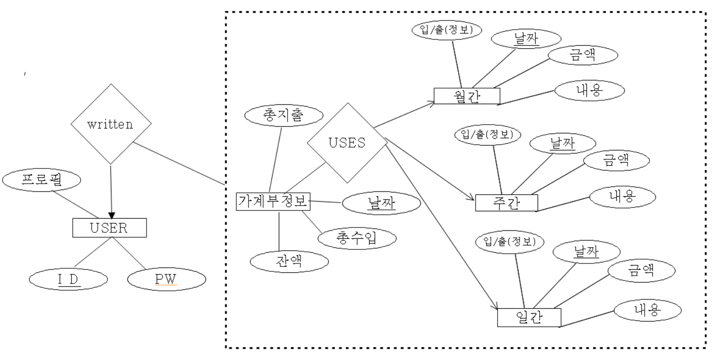
5. ER다이어그램
ER diagram
By. Angrymomo

Slide 8
6. Q&A
Q&A
?
By. Angrymomo

Slide 9
감사합니다.
By. Angrymomo

